Slide 1
Математика для детей
6-7 лет

Slide 3
Письмо от Буратино
«Дорогие ребята! Пожалуйста, помогите мне! Злой кот Базилио и лиса Алиса закрыли меня в темной комнате, а золотой ключик бросили в озеро. Если вы не успеете до 9ч 35 мин. выполнить задания, которые они вам представили, то ключик уйдет на дно. Ребята, помогите мне, пожалуйста, выйти отсюда, мне страшно».

Slide 4
Разминка «Не зевай, на вопросы отвечай! »
Задание №1
1. Какой сегодня день недели?
2. Какой день недели был вчера?
3. Какой день недели будет завтра?
4. Сколько всего дней в неделе?
5. Какой день идёт после четверга?
6. Как называется пятый день недели?
7. Как называются «выходные» дни недели?
8. Какой день недели между понедельником и средой?

Slide 5
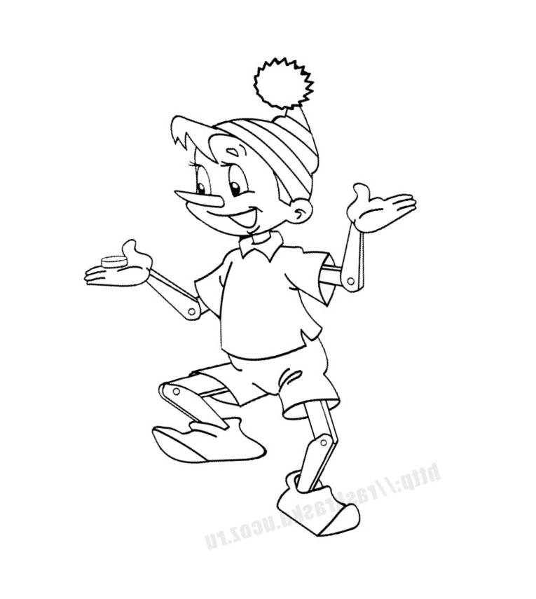
Задание №2. «Сосчитай примеры и найди свое место»
Задание № 3. «Закрывай окошки»
Задание № 4. «Составь 3 треугольника»
Задание №5. «Веселые задачки»
Задание № 6. «Рассели соседей»

Slide 6
№ 1

Slide 7
№ 2

Slide 8
№ 3

Slide 9
№ 4

Slide 10
Задание № 4.

Slide 11
Гимнастика

Slide 12
Веселые задачи:
Задание №5. «Веселые задачки»
1.«На ветке висели 4 яблока, 2 яблока сорвали. Сколько яблок осталось висеть на ветке? (2)
2.«На большом диване в ряд Куклы Танины сидят:
2 матрёшки, Буратино,
И весёлый Чиполлино.
Помогите Танюшке.
Сосчитать игрушки.
3. Шесть весёлых медвежат,
За малиной в лес спешат,
Но один малыш устал,
От товарищей отстал.
А теперь ответ найди
Сколько мишек впереди?

